Slide 1
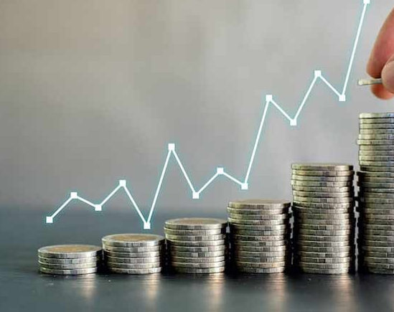
Die Inflation
Bearbeitet von:
Magdalena Mierzwa Studentin des 2. Studienjahres
Studienfach: Finanz und Rechnungswesen

Slide 2
Agenda
Was ist die Inflation?
Ursachen der Inflation
Wie berechnen wir die Inflation ?
Das Inflationsziel in Polen
Nachfrageinflation und Angebotsinflation
Inflation und Preisänderungsrate
Negative Auswirkungen der Inflation
Positive Auswirkungen der Inflation
Deflation
Gründe für Deflation
Quiz
Wortschatz

Slide 3
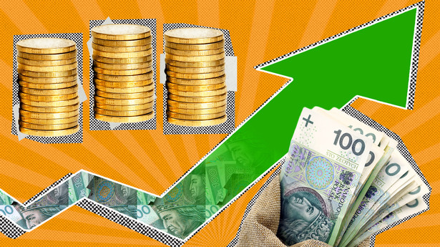
Was ist die Inflation?
Die Inflation ist der Anstieg der allgemeinen Preise für Waren und Dienstleistungen in einer Wirtschaft über einen bestimmten Zeitraum. Wenn die Inflation steigt, verliert das Geld an Kaufkraft. Das bedeutet, man kann weniger für die gleiche Menge Geld kaufen.

Slide 4
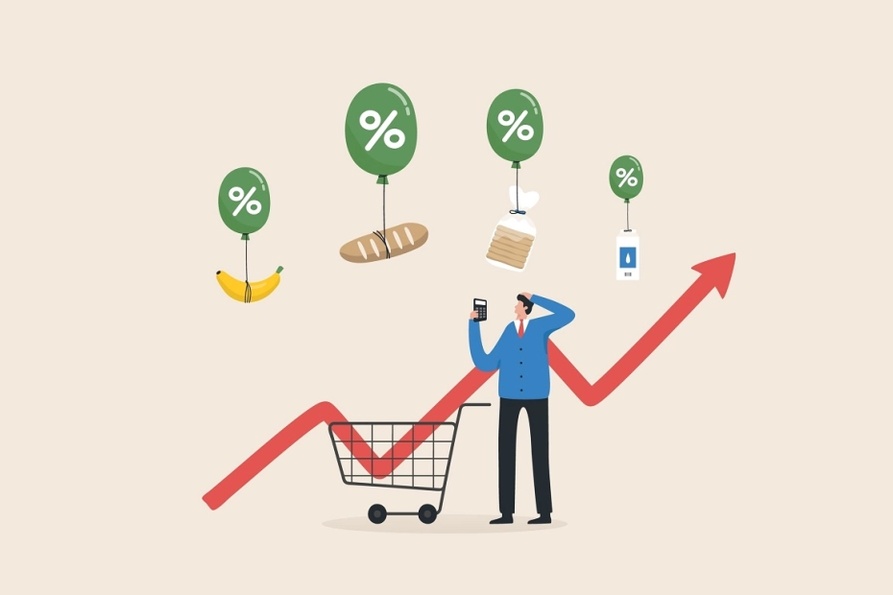
Ursachen der Inflation
Überschuss der Nachfrage über das Angebot
Erhöhung der Preise für importierte Waren
Eine Erhöhung der Kosten für die Herstellung von Produkten und Dienstleistungen
Wachsendes Staatshaushaltsdefizit
Hohe Steuerbelastung

Slide 5
Wie berechnen wir die Inflation?
Preisindex für Konsumgüter und Dienstleistungen ( CPI ) - Index der Preiserhöhung für Konsumgüter und Dienstleistungen. Dies ist der gewichtete Durchschnitt der Preise von Waren und Dienstleistungen, die von einem durchschnittlichen Haushalt gekauft wurden.
CPI =$\frac{Korbkosten in einem bestimmten Jahr}{Korbkosten im Basisjahr}$ x 100

Slide 6
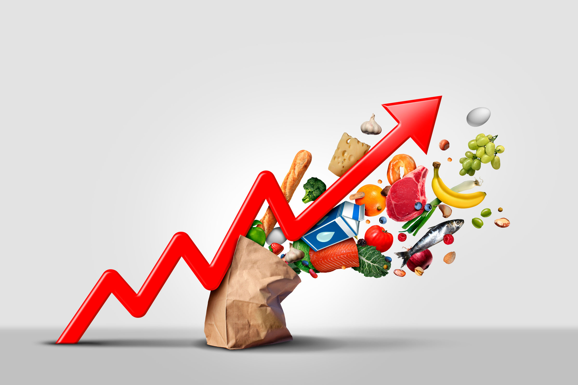
Das Inflationsziel in Polen
Das Inflationsziel in Polen liegt bei 2,5 % und wird seit Jahren vom Rat für Geldpolitik festgelegt. Die Inflation auf einem solchen Niveau ist vorteilhaft für die Wirtschaft und nicht sehr schmerzhaft für die Bürger.

Slide 7
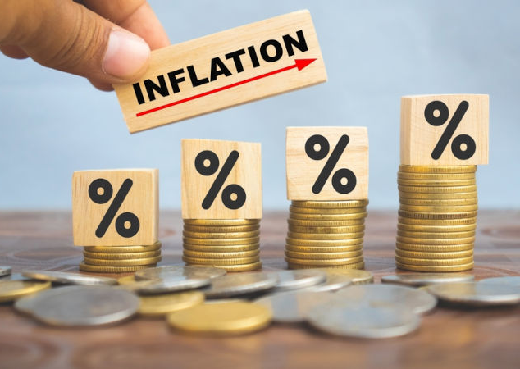
Nachfrageinflation und Angebotsinflation
Angebotsinflation: Unternehmen können eine Inflation forcieren, wenn sie ihre Preise erhöhen
Nachfrageinflation: Die steigende Nachfrage treibt die Preise. Die Nachfrage steigt weiter und mit ihr die Preise.

Slide 8
Inflation und Preisänderungsrate
Arten der Inflation aufgrund der Preiserhöhungsrate:
Die schleichende Inflation,
Die langsame Inflation,
Die galoppierende Inflation,
Die Hyperinflation.

Slide 9
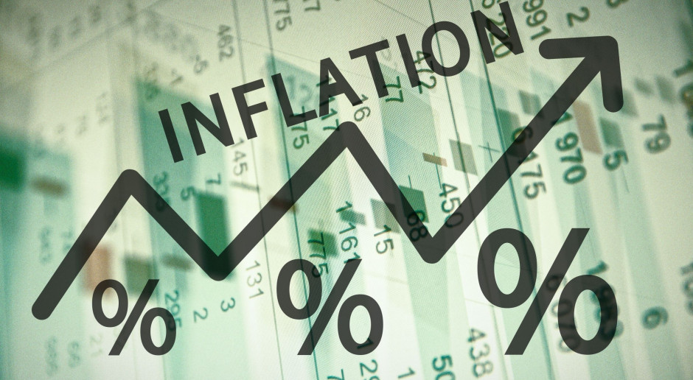
Negative Auswirkungen der Inflation
ein Rückgang der Kaufkraft des Geldes;
steigende Produktions- und Transportkosten von Industriegütern;
eine Verringerung des Wertes von Ersparnissen;
Probleme bei der fristgerechten Bezahlung von Verbindlichkeiten.

Slide 10
Positive Auswirkungen der Inflation
Die positiven Auswirkungen der Inflation sind:
eine bessere Kontrolle des Haushalts - weniger unüberlegte Ausgaben;
ein umsichtiger Umgang mit Krediten und Darlehen;
ein Streben nach Ersparnisbildung;
eine zunehmende finanzielle Allgemeinbildung;

Slide 11
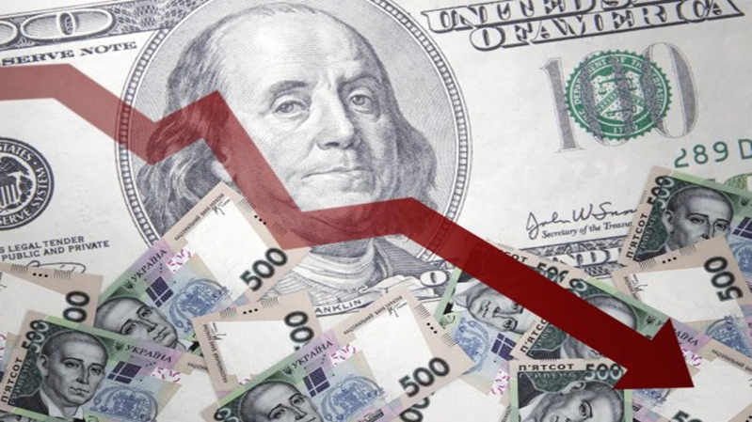
Deflation
Deflation ist definiert als ein allgemeiner Rückgang des Preisniveaus von Waren und Dienstleistungen in der Wirtschaft. Sie ist das Gegenstück zur Inflation.
Das Geld gewinnt dabei an Wert, denn seine Kaufkraft steigt.

Slide 12
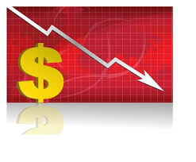
Gründe für Deflation
Konjunkturzyklus
Veränderungen in der Geldmenge
hochverzinsliche Bankeinlagen
unzureichende Geldpolitik

Slide 13
Quiz
Was ist das Inflationsziel in Polen?
3,5 %
2,5%
2%

Slide 14
Quiz
Der positive Effekt der Inflation ist:
ein Rückgang der Kaufkraft des Geldes
eine Verringerung des Wertes von Ersparnissen
eine bessere Kontrolle des Haushalts

Slide 15
Wortschatz
die Wirtschaft- gospodarka
der Anstieg – wzrost
die Kaufkraft - siła nabywcza
die Menge – ilość
die Dienstleistungen – usługi
die Kaufkraft - siła nabywcza
die Menge – ilość
der Überschuss – nadwyżka
die Nachfrage – popyt
die Erhöhung- zwiększenie, podwyżka
die Herstellung – produkcja
die Dienstleistungen –usługi
der Preiserhöhung- podwyżka cen
das Inflationsziel - cel inflacyjny
liegt bei – wynosi
festgelegt – ustalony
die Bürger- obywatele
die Angebotsinflation- inflacja podażowa
die Nachfrageinflation - inflacja popytowa
die Unternehmen- przedsiębiorstwa
die schleichende Inflation- pełzająca inflacja
die Arten –rodzaje
der Rückgang – spadek
die Ersparnisse- oszczędności
die Verbindlichkeiten- zobowiązania
die Auswirkungen – skutki
das Streben- dążenie
die Veränderungen- zmiany
allgemein - ogólny
die Hyperinflation – hiperinflacja
der Haushalt- budżet domowy
die Verringerung- zmniejszenie
der Wert- wartość

Slide 16
Quellen
https://gazeta.sgh.waw.pl/po-prostu-ekonomia/co-jest-inflacja-inflacja-kroczaca-i-hiperinflacja
https://www.finanzfuechse.sachsen.de/inflation-und-deflation-4034.html
http://fvonx.blogspot.com/2011/06/ein-kurzes-handout-fur-ein-referat-uber.html
https://www.deutschlandfunk.de/inflation-warum-steigen-die-preise-100.html

Slide 17
Vielen Dank für Ihre Aufmerksamkeit!

